Slide 1
渐变与阴影
第9章

Slide 2
教学重点
掌握线性渐变
掌握径向渐变
掌握Canvas阴影

Slide 3
9.1 线性渐变
在Canvas中，我们可以配合使用createLinearGradient()和addColorStop()这两个方法来实现线性渐变。
语法：
var gnt = cxt.createLinearGradient(x1, y1, x2, y2);
gnt.addColorStop(value1,color1);
gnt.addColorStop(value2,color2);
cxt.fillStyle = gnt;
cxt.fill();

Slide 4
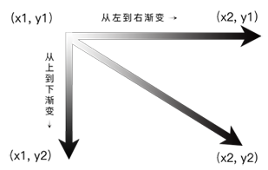

Slide 5
9.2 径向渐变
在Canvas中，我们配合使用createRadialGradient()和addColorStop()两个方法来实现径向渐变。
语法：
var gnt = cxt.createRadialGradient(x1,y1,r1,x2,y2,r2);
gnt.addColorStop(value1,color1);
gnt.addColorStop(value2,color2);
cxt.fillStyle = gnt;
cxt.fill();

Slide 6
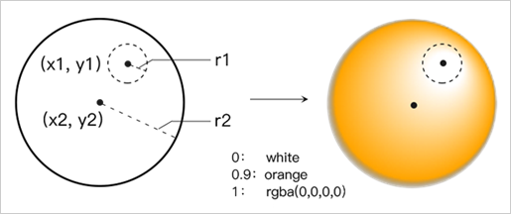

Slide 7
9.3 阴影
在Canvas中，我们可以使用阴影属性来为图形或文字添加阴影效果。
阴影也分为两种：图形阴影和文字阴影。

